Slide 1
PERL
One of the most respectable general-purpose scripting languages
Δημητρίου Νίκος
Δημητρίου Θεόδωρος
Ζαβού Έλλη

Slide 2
Ιστορική Αναδρομή
Δημιουργός: Larry Wall
1987 1^{η} έκδοση
1988 2^{η} έκδοση : υποστήριξη κανονικών εκφράσεων
1989 3^{η} έκδοση : υποστήριξη επεξεργασίας binary δεδομένων
1991 4^{η} έκδοση : απλά για συμβατότητα με το βιβλίο “Programming Perl” → The Camel Book
1994 5^{η} έκδοση : υποστήριξη γλώσσας σε πολλαπλές πλατφόρμες

Slide 3
Ιστορική Αναδρομή
1995 : CPAN (Comprehensive Perl Archive Network)
2000: 5.6 έκδοση : υποστήριξη 64bit, unicode string processing, αρχεία μεγαλύτερα των 2 GB.
2002: 5.8 έκδοση κυκλοφόρησε 18 του Ιούλιου και είχε ανανεώσεις σχεδόν κάθε χρόνο από τότε.
2007: Στις 18 του Δεκέμβρη, στην 20ή επέτειος της έκδοσης 1.0, η Perl 5.10.0 κυκλοφόρησε.
2010: Η τελευταία έκδοση της Perl είναι η Perl 5 (5.12.0 - Release Candidate 0)

Slide 4
Πλεονεκτήματα
“The Swiss Army chainsaw of programming languages”
  Πρακτική, εύκολη, αποδοτική
  Sequential, object-oriented and procedural programming
“There’s more than one way to do it”
“Easy things should be easy and hard things should be possible”
Μεταφέρεται σε διαφορετικές μηχανές
Perl scripts για παραγωγή κώδικα και χρήση σε ιστοσελίδες.
“Perl is a language for getting your job done”
Δεν χρειάζονται δηλώσεις μεταβλητών

Slide 5
Μειονεκτήματα
Χρήση module → μη εφικτή εκτέλεση σε διαφορετικό σύστημα.
Περισσότερος κώδικας μερικές φορές σε σχέση με άλλη γλώσσα
Ασυγύριστος και δυσκολοδιάβαστος κώδικας
Περίπλοκοι τελεστές και εξειδικευμένες συντάξεις

Slide 6
Πλατφόρμες Υποστήριξης
Δωρεάν λογισμικό κάτω από GNU General Public License
Πιο διαδεδομένη στα Unix και Unix-like συστήματα
Ειδική έκδοση για Mac OS Classic – MacPerl
MS – DOS
Διάφορες εκδόσεις Windows
  Strawberry Perl
  ActivePerl
http://www.cpan.org

Slide 7
Γενικές Πληροφορίες
Από τις καλύτερες γλώσσες για CGI scripts.
  web development
  glue language
  system administration
  GUI development
  network programming
  Bioinformatics
“One of the three P’s”
  Perl, Python, PHP

Slide 8
Γενικές Πληροφορίες
C, Shell programming, AWK, Sed και Lisp
  Procedural, Μεταβλητές, Expressions, Statements, Δομές ελέγχου, Υπορουτίνες
Build-in functions για εντολές συστημάτων
Δεν ορίζονται τύποι μεταβλητών όμως χρησιμοποιούνται sigils ($,@,%)
Υπάρχουν λίστες, πίνακες, hash tables και υποστηρίζονται κανονικές εκφράσεις

Slide 9
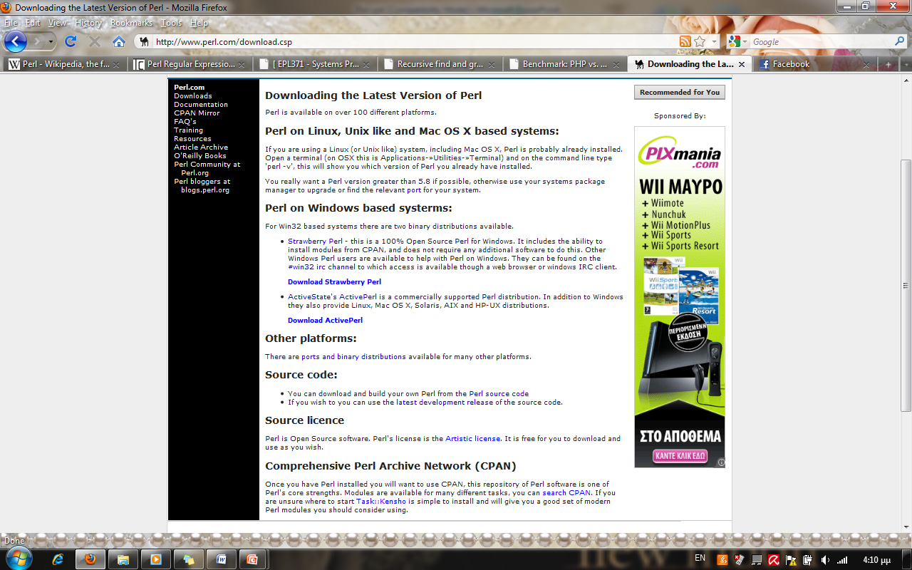
Εγκατάσταση
Μπορούμε να κατεβάσουμε το source code ή το binary αρχείο για το λειτουργικό σύστημα που μας ενδιαφέρει από την ιστοσελίδα :
http://www.perl.com/download.csp

Slide 10
Κώδικας και Μεταγλώττιση
Πρόγραμμα “Hello World”
Κώδικας : hello.pl
  1. print “Hello World\n”;
  2. #!/usr/bin/perl
  print “Hello World\n”;
Μεταγλώττιση
1. $perl hello.pl
2. $chmod 777 hello.pl
$./hello.pl
Αποτέλεσμα
1. Hello World
2. Hello World

Slide 11
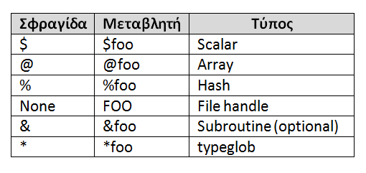
Προγραμματίζοντας με Perl
#This is a comment
print "Hello, world!\n";
use 5.010;
say 'Hello, world!‘

Slide 12
Προγραμματίζοντας με Perl
Μονά και Διπλά εισαγωγικά :
  $name = “Sam”;
  “My name is $name” → My name is Sam
  ‘My name is $name’ → My name is $name
Multilined String :
  $multilined_string = <<EOF;
  This is my multilined
  string
  EOF
define() :
  $false = 0x0; # the number zero in hexadecimal
  $false = '0'; # the string zero
  $false = ""; # the empty string
  $false = undef; # the return value from undef

Slide 13
Προγραμματίζοντας με Perl
Πίνακες :
  @scores = ( 2, 1, 15, 34);
  $scores[$i] #δίνει την τιμή στη θέση i (i>=0)
  @scores = split(‘,’, ’ 32, 45, 16, 5’);
  @foo = grep(!/^#/, @bar); # weed out comments
  $foo = grep(!/^#/, @bar); # find how many lines are not comments
Hash Tables :
  %favourite = (‘joe’, “red”, ‘sam’, “blue”);
  %favourite = (joe => ‘red’, sam => ‘blue’);
  $favourite{joe} = ‘red’;
  $favourite{sam} = ‘blue’;

Slide 14
Προγραμματίζοντας με Perl
Δομές Ελέγχου :
if ( cond ) { ... } elsif ( cond ) { ... } else { ... }
Label foreach var ( list ) { ... } continue { ... }
Label while ( cond ) { ... } continue { ... }
Label for ( init-expr ; cond-expr ; incr-expr ) { ... }
Λέξεις κλειδιά για καθορισμό ροής ελέγχου
next ( continue στη C )
last ( break στη C )
return
redo
  statement if cond ;
  statement unless cond ;
  statement while cond ;
  statement until cond ;
  statement foreach list ;
Λογικοί τελεστές
expr and expr
expr && expr
expr or expr
expr || expr

Slide 15
Προγραμματίζοντας με Perl
Ορισμός και κλήσεις υπό-ρουτινών :
  foo(); # κλήση υπό-ρουτίνας με παρενθέσεις – αν ο ορισμός της γίνεται # πιο μετά στον κώδικα (αν έχει παραμέτρους μπαίνουν μέσα)
  &foo; # γίνεται όμως μπορεί να προκαλέσει προβλήματα σε περίπτωση # που υπάρχουν και παραμέτροι
  sub foo{…} # ορισμός
  foo; # αν γίνει πρώτα ο ορισμός η κλήση μπορεί να γίνει έτσι
  foo $x, @y, %z; # και με παραμέτρους
Παράμετροι στις υπό-ρουτίνες :
  $_[0], $_[1], … # προσπέλαση
  my ( $x, $y, $z ) = @_; # αντιγραφή παραμέτρων σε μεταβλητές

Slide 16
Προγραμματίζοντας με Perl
Υπό-ρουτίνες (συνέχεια) :
  return 42, $x, @y, %z;
  Παράδειγμα:
  sub list{ (4, 5, 6) }
  sub array{ @x = (4, 5, 6); @x }
  $x = list; → 6 (last element)
  $x = array; → 3 (number of elements)
  @x = list; → (4, 5, 6)
  @x = array; → (4, 5, 6)

Slide 17
Προγραμματίζοντας με Perl
Κανονικές Εκφράσεις :
=~ → $x =~ /abc/; # επιστρέφει true αν το $x ταιριάζει # με την κανονική έκφραση ανάμεσα # στα slashes
s → $x =~ s/abc/aBc/; # upcase b - (χρήση του s)
!~ → $x !~ /abc/; # δεν περιέχει το abc
m → $x =~ m/abc/; #το ίδιο με χωρίς το m
^ → $x =~ /^abc/; #αν ξεκινά με abc
$ → $x =~ /abc$/; #τελειώνει με abc
i → $x =~ /abc/i; #case insensitive

Slide 18
Προγραμματίζοντας με Perl
Κανονικές Εκφράσεις (συνέχεια) :
  @words = split /,/, $line; # χωρίζει το string στη μεταβλητή $line # με βάση την κανονική έκφραση # ανάμεσα στα slashes και φυλάει το # κάθε string σαν εγγραφή του πίνακα @words
  $x =~ / #επιτρέπει τα σχόλια ανάμεσα στην κανονική έκφραση
  a # match 'a’
  . # followed by any character
  c # then followed by the 'c‘ character
  /x;

Slide 19
Προγραμματίζοντας με Perl
Σημαντικά string functions :
chomp :
  $line = “line\n”;
  chomp $line;
  print $line;
  print “ new” → line new
. (concatenate) :
$one = “1”;
$two = “2”;
$con = $one.$two;
print $con; → 12

Slide 20
Υλοποίηση upload-download mail
Μειονέκτημα (περισσότερος κώδικας):
Δημιουργία Socket/Connection
Bash : exec 5<>/dev/tcp/$popserver/26
Perl : use IO::Socket::INET;
$socket = new IO::Socket::INET (PeerAddr => $_[0],
PeerPort => 26, Proto => "tcp“, Type => SOCK_STREAM)
or die "Couldn't connect to $_[0] : $!\n";
$line = <$socket>;

Slide 21
Υλοποίηση upload-download mail
Περισσότερος Κώδικας (συνέχεια) :
Μετατροπή εντολής group by From (pipes)
Bash : from=`cat $file | sed -n '1,/^$/p' | grep ^"From:" | sed 's/From: //' | head -n 1 | cut -d' ' -f2 | cut -d'@' -f1 | sed 's/<//'`
Perl : open (FILE,$fullpath);
@from = <FILE>;
@pipe = grep(/From/, @from); # αφήνουμε τις γραμμές που # έχουν το From
@email = split(' ', $pipe[1]); # κρατούμε τo σωστό email
@email_split = split('@', $email[1]); # χωρίζεις το email
$username_from = $email_split[0]; # κρατάς το Username
$username_from =~ s/<//;

Slide 22
Υλοποίηση upload-download mail
Περισσότερος κώδικας (συνέχεια) :
Μετατροπή εντολής Sed
Bash : cat $file | sed '1,/^$/d' | sed 's/ /\n/g' | sed 's/[^[:alpha:]]/\n/g' | sed '/^$/d' | tr '[:upper:]' '[:lower:]' >> /tmp/$USER/temp
Perl : foreach $tline (@lines){
chomp $tline;
if ($v == 0){ # προσπερνώ μέχρι να βρω άδεια γραμμή = email body
if ($tline =~ /^$/) {$v = 1;} #sed '1,/^$/d‘
}else{
$tline2 = $tline;
if ($tline2 =~ /^$/) {next;} #sed '/^$/d' @words = split (/ /, $tline); foreach $w (@words){ $w2 = $w; if ($w2 =~ /[^[:alpha:]]/) {next;} $w =~ tr/A-Z/a-z/; print TEMP $w,"\n“;} } }

Slide 23
Υλοποίηση upload-download mail
Πλεονεκτήματα :
Ανάγνωση και επεξεργασία αρχείου
Bash : cat $file | sed '1,/^$/d' > /tmp/$USER/temp
Perl : open FILE, $directory.$file;
@lines = <FILE>; # ανάγνωση αρχείου
close FILE;
foreach $line (@lines){ # προσπέλαση αρχείου
… }
Ανάγνωση αρχείων από directory
Bash : for file in /tmp/$USER/*
Perl : opendir(DIR, $directory);
@files = readdir(DIR);
closedir(DIR);

Slide 24
Συμπεράσματα
Αν και δεν γνωρίζαμε Perl από το παρελθόν, την βρήκαμε μια εύκολη γλώσσα για να μάθει κανείς.
Περισσότερος κώδικας σε Perl, όμως εύκολος να γραφτεί.
Μισό χρόνο απ’ ότι στο Bash.
Πολύ εύκολο να βρεθούν και να διορθωθούν λάθη στον κώδικα → περισσότερες μεταβλητές πίνακες.

Slide 25
Βιβλιογραφία
Learning Perl, Randal L. Schwaartz
Programming Perl, Larry Wall
http://en.wikipedia.org/wiki/Perl
http://www.troubleshooters.com/codecorn/littperl/perlreg.htm#DoingSubstitutions
http://www.comptechdoc.org/independent/web/cgi/perlmanual/perlfunctstring.html
http://www.linuxforums.org/articles/learn-perl-in-10-easy-lessons-lesson-1_120.html

Slide 26
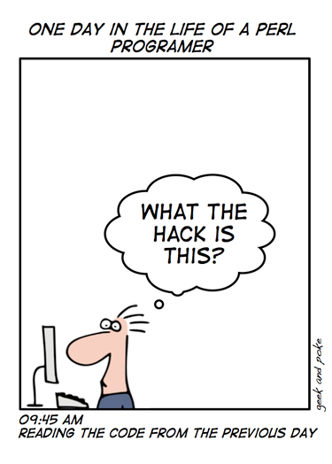
Απορίες;
Ευχαριστούμε για την προσοχή σας!

